Slide 1
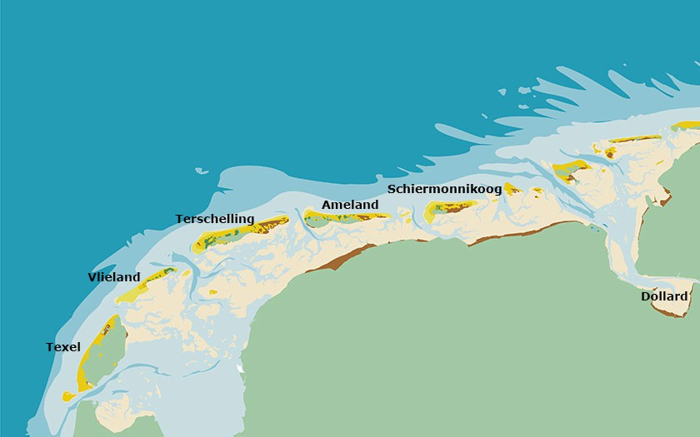
Aardrijkskunde
A
B
Natuurkrachten in Nederland

Slide 2
A= Zandstrand
B= Duinen
C= Kwelder – een begroeid stuk land dat direct aan zee grenst en alleen bij hoge vloed overstroomt
D= Slenk – Waterloop op een kwelder
E= Priel – kleine geul op de wadplaten
F= Wadplaat – Hoog opgeslibde plaat in een Waddenzee die bij eb droogvalt
G= Geul – Zijtak van een zeegat
H= Zeedijk
I= Polder

Slide 3
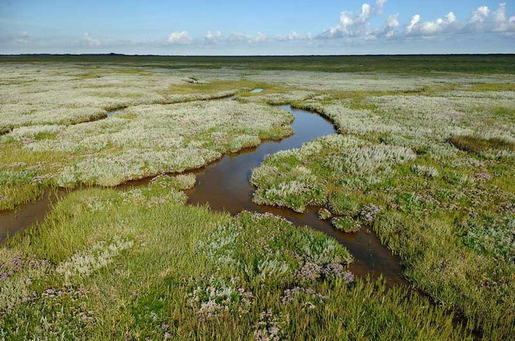
Kwelder

Slide 4
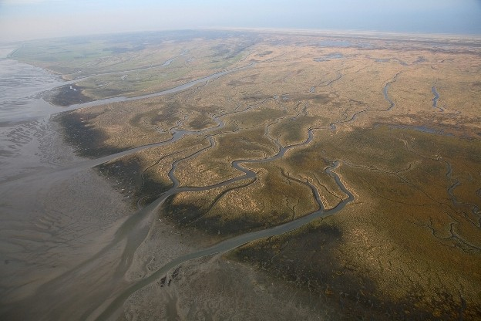
Kwelder/Slenk

Slide 5
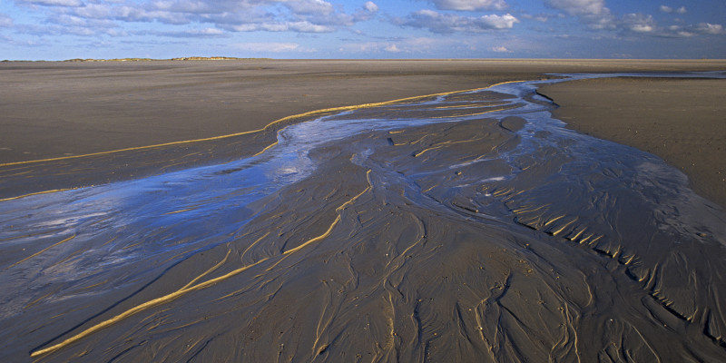
Priel

